Slide 1
Çoxdöllü hamiləlik

Slide 2
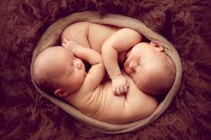
İki və daha artıq döl ilə olan hamiləlik çoxdöllü hamiləlik adlanır. Statistik göstəricilərə görə çoxdöllü hamiləlik 0,7-1,5% hallarda rast gəlinir. Hazırda sonsuzluqdan müalicə edilən qadınlarda ovulyasiyanın stimulyasiyasından və ya ekstrakorporal mayalanmadan sonra baş verən hamiləliklərdə çoxdöllü hamiləliklərə daha çox rast gəlinir. Çünki stimulyasiyadan eyni zamanda bir neçə follikulun yetişməsi baş verir ki, onların da mayalanması çoxdöllü hamiləliklə nəticələnir.

Slide 3
Etiologiyası
Çoxdöllü hamiləliyin baş verməsində irsiyyət böyük əhəmiyyət kəsb edir, follikulstimulyasiyaedici hormonun çoxluğu nəticəsində bir neçə follikulun eyni zamanda yetişməsi də mühüm rol oynayır.

Slide 4
Əkizlər əksər hallarda iki müxtəlif yumurta hüceyrənin mayalanması nəticəsində əmələ gəlir. Bir yumurta hüceyrəsindən əmələ gələn əkizlərə bir yumurta əkizləri və yaxud monoziqot əkizlər, müxtəlif yumurtadan əmələ gələn əkizlərə müxtəlif yumurta əkizləri – di- və ya poliziqot əkizlər deyilir.

Slide 5
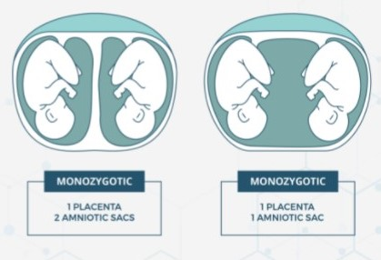
Bir yumurta əkizləri bir ciftə malik olurlar, onlarda xovlu və kapsulyar qişalar ümumi olur. Adətən döl kisələri arasında arakəsmə 2 su qişasından ibarət olur (biamniotik əkizlər), hər dölün öz amnion qişası olur. Nadir hallarda qişa ümumi (monoamniotik əkizlər) olur ki, bu halda əkizlərin birləşməsi baş verə bilər (siam əkizləri)

Slide 6
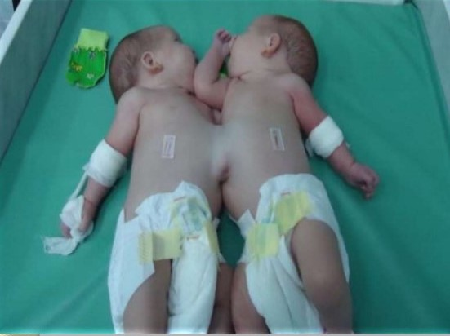
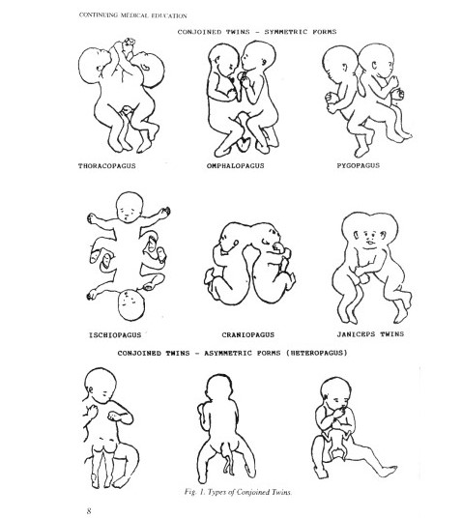
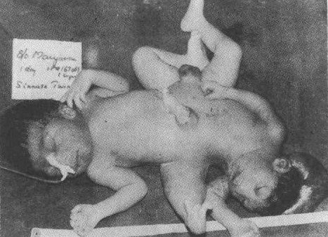

Slide 7
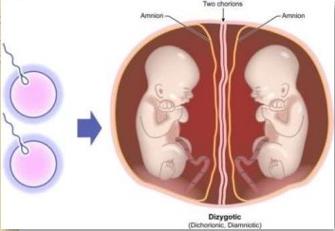
Müxtəlif yumurta əkizlərində isə mayalanmış yumurta hüceyrələr bir-birindən asılı olmayaraq inkişaf edirlər. İmplantasiyadan sonra hər bir embrionun özünün amnion və xorion qişası olur və sonralar hər bir dölün ayrıca plasentar sistemi əmələ gəlir. İki döl arasındakı arakəsmə 4 qişadan – 2 su və 2 xovlu qişadan ibarət olur. Hər cift sərbəst damar şəbəkəsinə malik olur. Müxtəlif yumurta əkizləri eynicinsli və yaxud müxtəlifcinsli ola bilərlər.

Slide 8
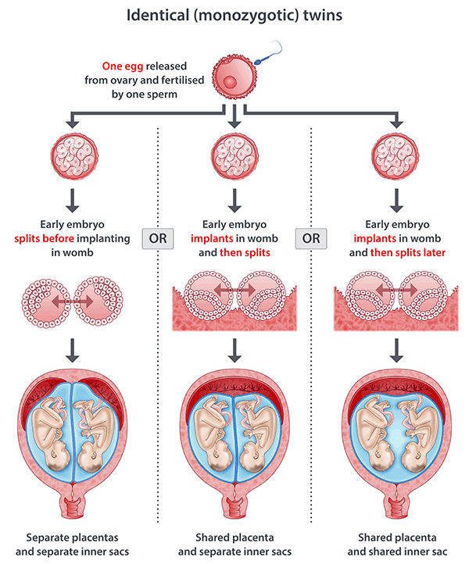
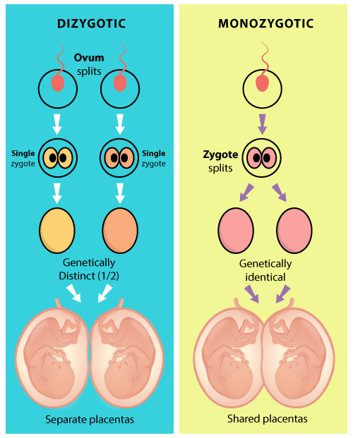

Slide 9
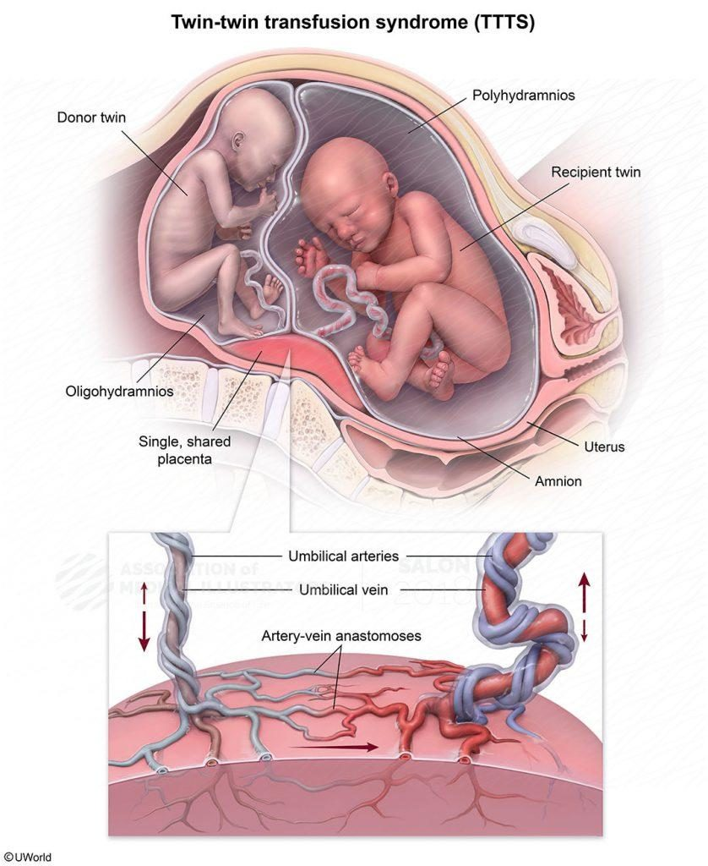
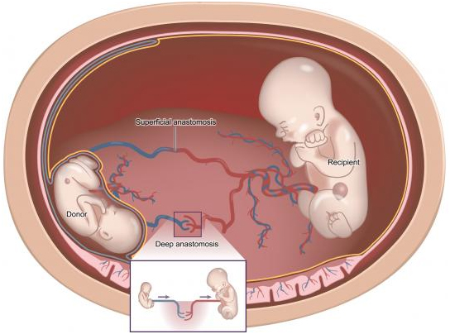
Bəzən ciftlərin damarları arasında anastomoz əmələ gəlir ki, bu da döllərin qeyri-bərabər qidalanmasına və inkişafına səbəb ola bilər. Qidalı maddələrin və oksigenin qeyri-bərabər çatdırılması döllərin inkişafında əhəmiyyətli fərq əmələ gəlməsinə, hətta döllərdən birinin tələf olmasına səbəb ola bilər.

Slide 10
Tələf olmuş döl inkişafda olan döl tərəfindən sıxılır, cift reqressiyaya uğrayır. Preslenmiş mumabənzər döl (kağız döl) uşaqlıqdan diri döldən sonra ciftlə birlikdə doğulur. Döllərdən birinin çoxsululuğu digərinin də inkişafına mane olaraq anomaliyalara səbəb ola bilər.

Slide 11
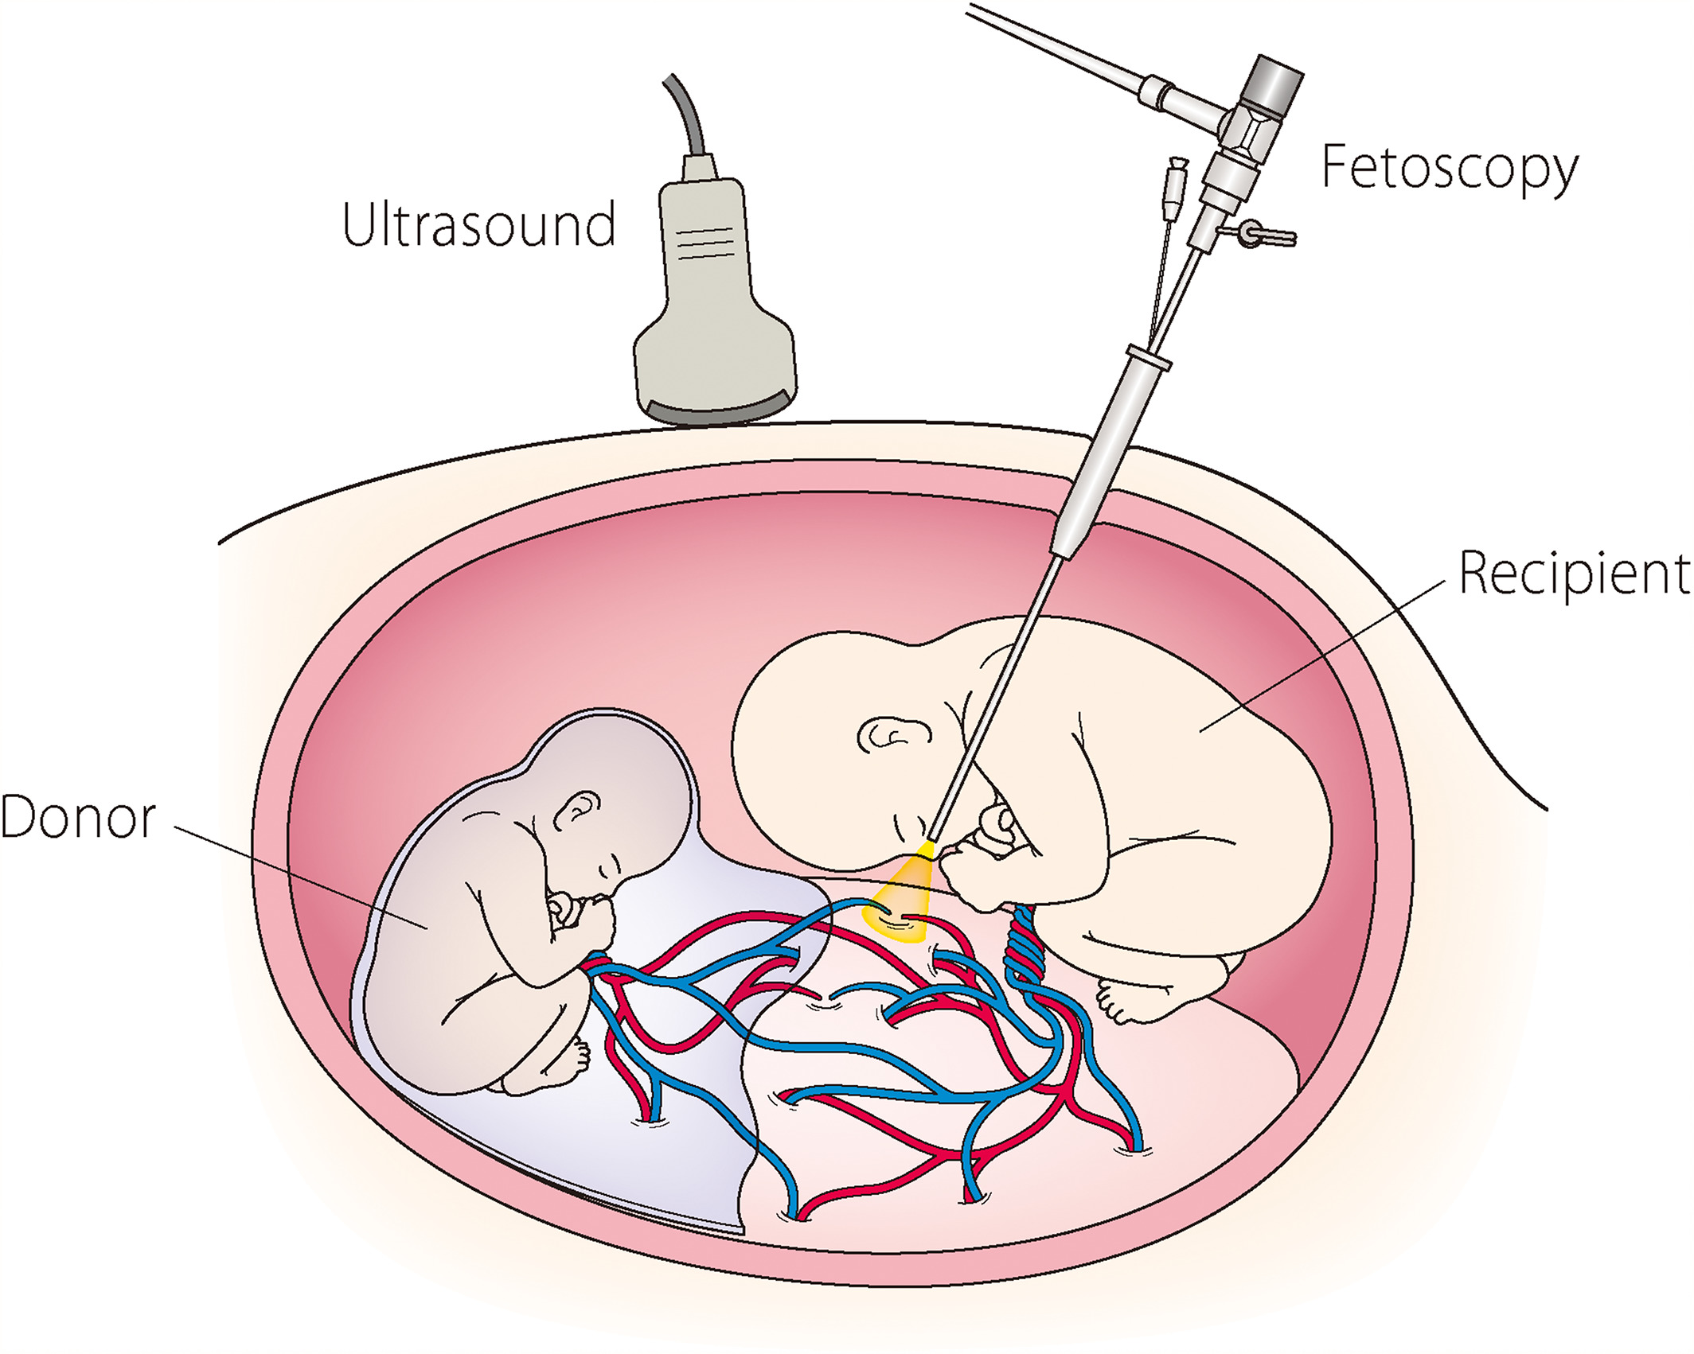
Hamiləliyin 16-cı həftəsindən sonra daha aydın görünən bu anomaliyaya erkən diaqnoz qoyulursa və müdaxilə edilə bilərsə, hər iki körpənin sağ qalma şansı var. Bu gün belə hallarda, körpələr arasındakı damar əlaqəsini kəsmək üçün lazer fetoskopiyadan istifadə olunur. Lazer köməyi ilə plasentada körpələr arasında qan köçürülməsinə səbəb olan bəzi damarlar bağlana bilər. Bu şəkildə hər iki körpənin sağlam bir şəkildə inkişaf etmə şansı ola bilər.

Slide 12
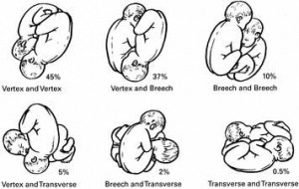
Əksər hallarda döllərin vəziyyəti boylama olur. Müxtəlif variantlar ola bilər: döllərin hər ikisi baş gəlişində, hər ikisi sağrı gəlişində, biri baş, biri sağrı gəlişində. Bəzən döllərin biri boylama, digəri köndələn vəziyyətdə olur. Daha nadir hallarda hər iki döl köndələn vəziyyətdə ola bilər.

Slide 13
Diaqnostikası
Ilk 3 ayda – yalnız USM vasitəsilə
Ikinci 3 ayda – hamilə uşaqlıgın öz müddətinə uygun ölçülərdən böyük olması və USM vasitəsilə
Son 3 ayda – uşaqlıgın hamiləliyin müddətini qabaqlayan ölçülərini təyin edirlər
3 və daha artiq iri hissə və xeyli kicik hissə təyin olunması
Auskultasiyada 2 dölün ürək döyüntüsü
Uşaqlıq dibinin ortasında çuxurun əmələ gəlməsi
Qanda xorionqonadotropininin və plasentar laktogenin qatiliginin təkdöllü hamiləliyə nisbətdə çoxlugu
α- fetoproteinin səviyyəsinin yüksək olması

Slide 14
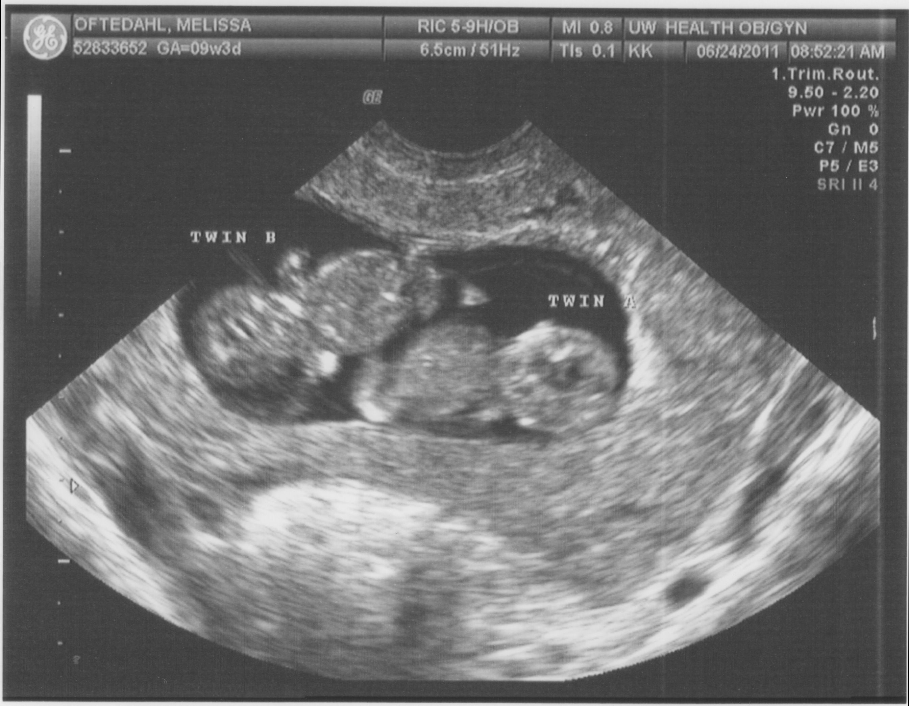
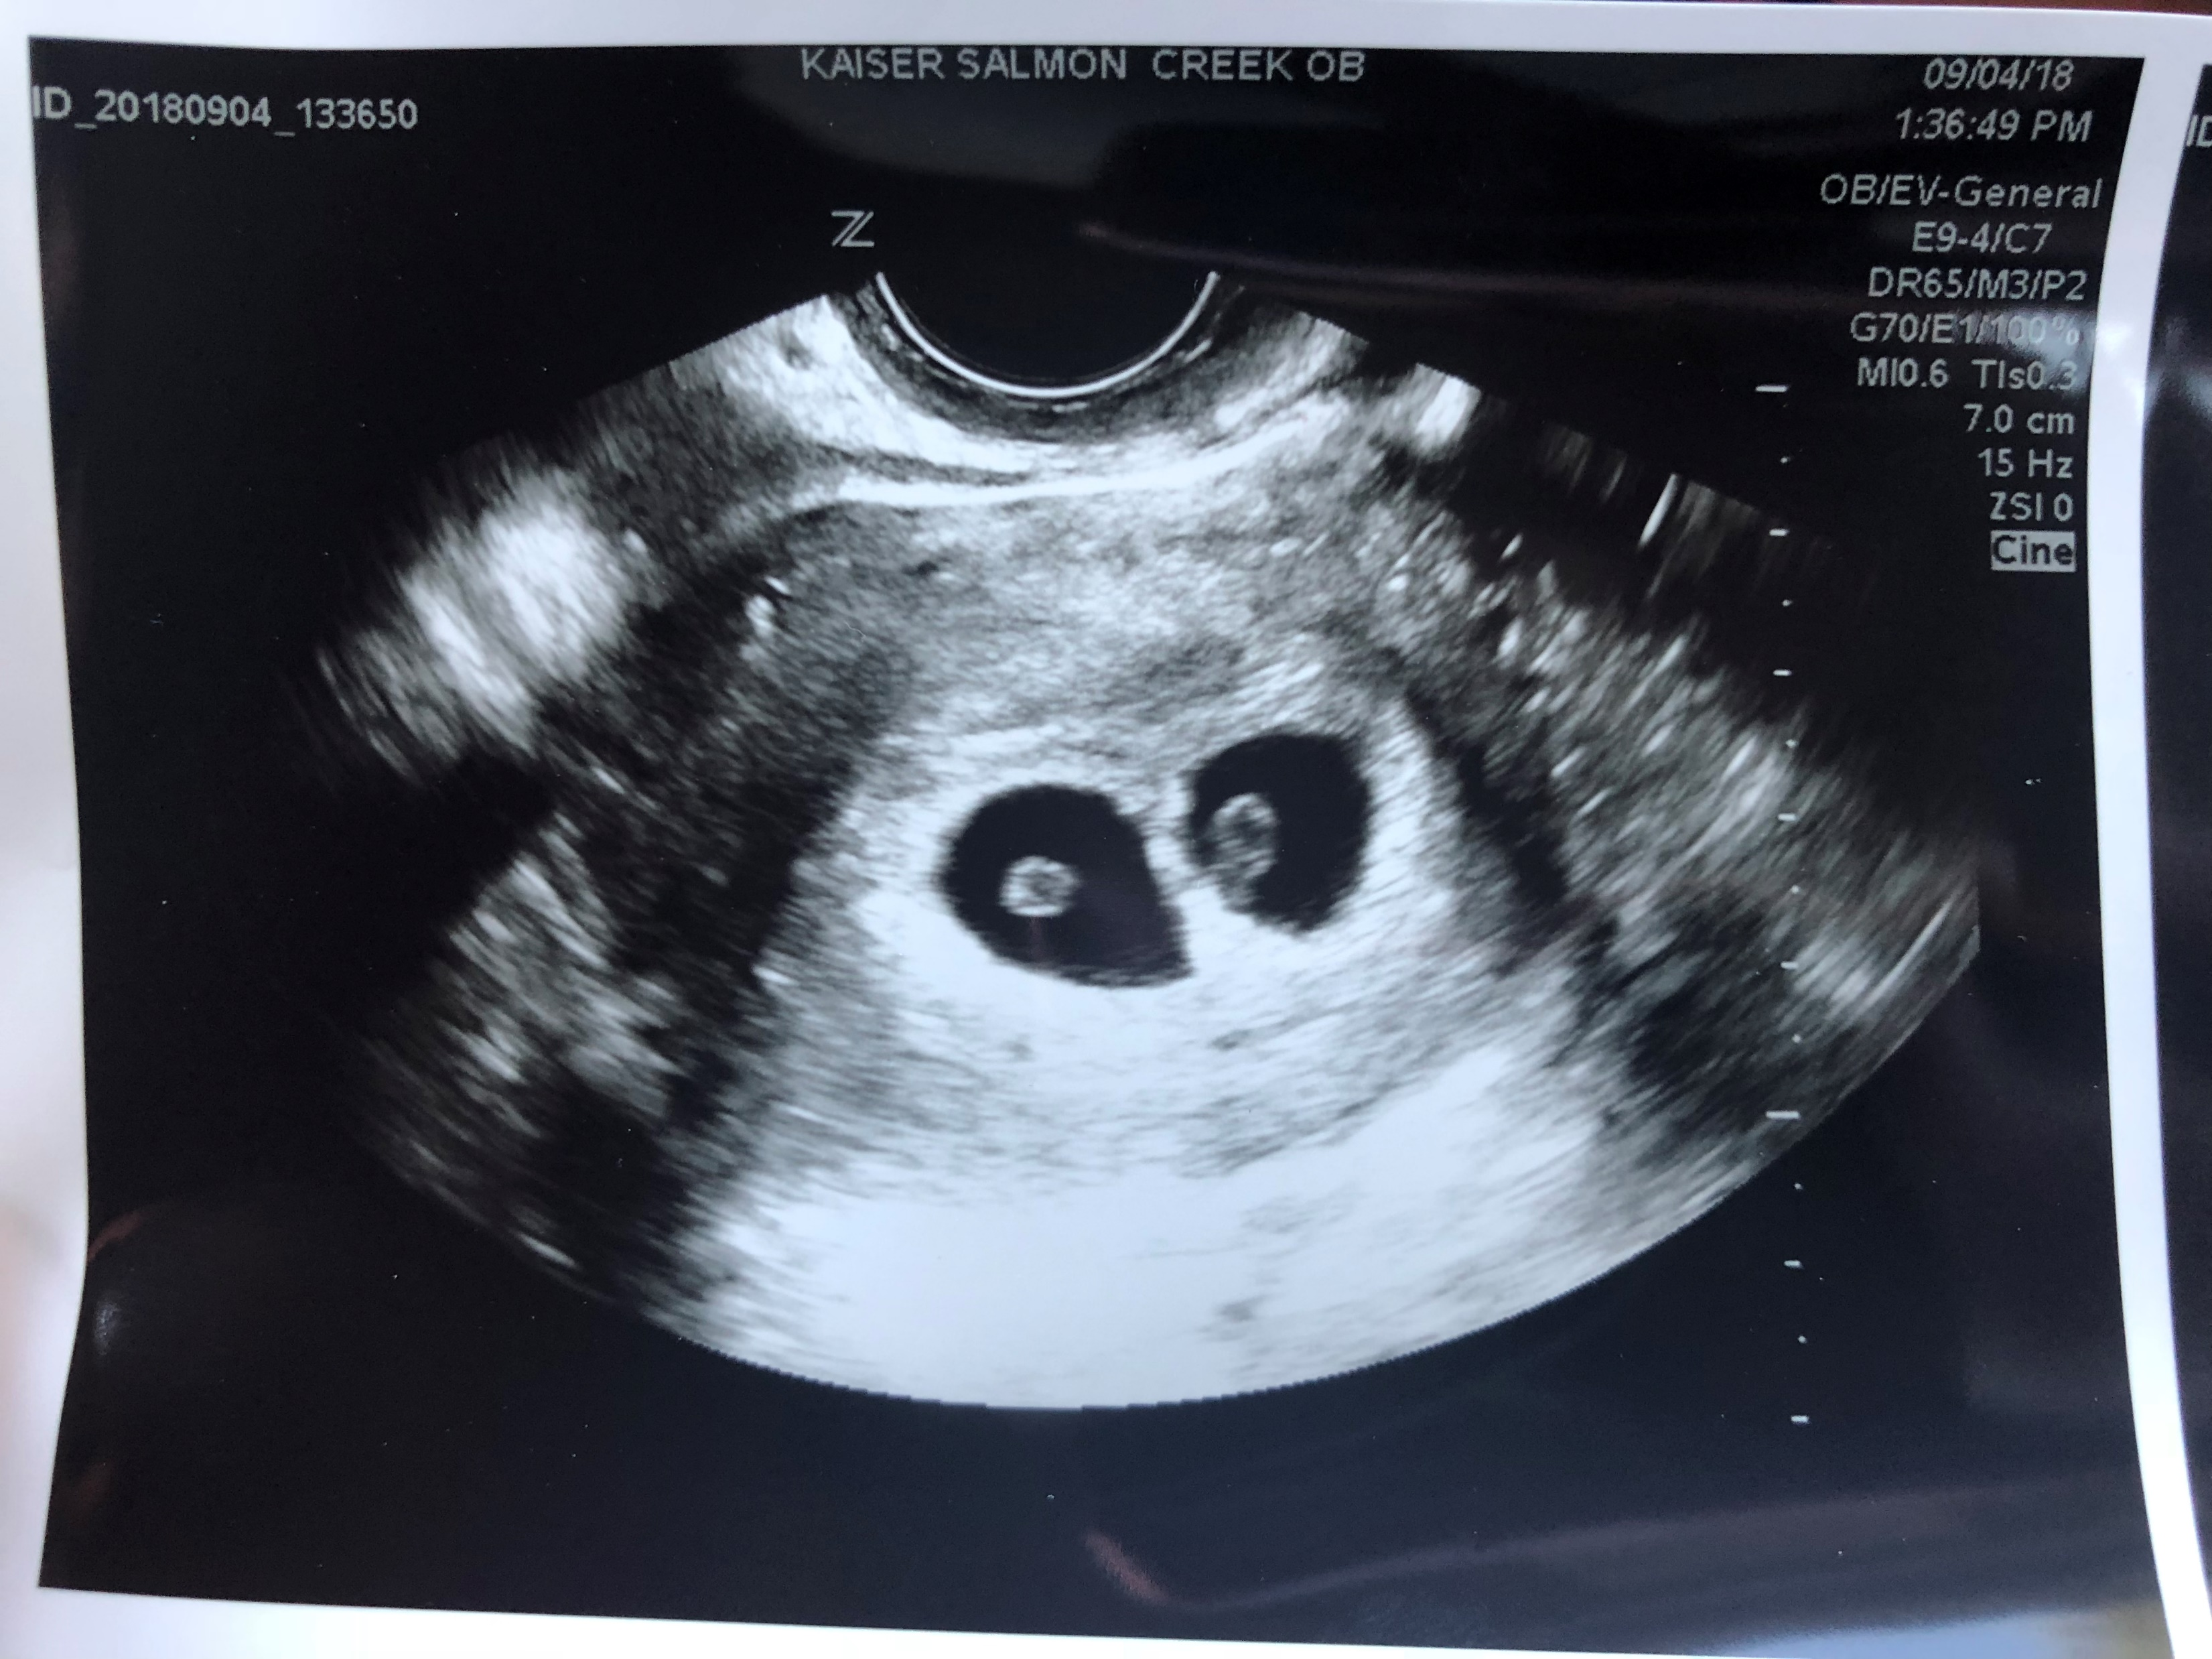
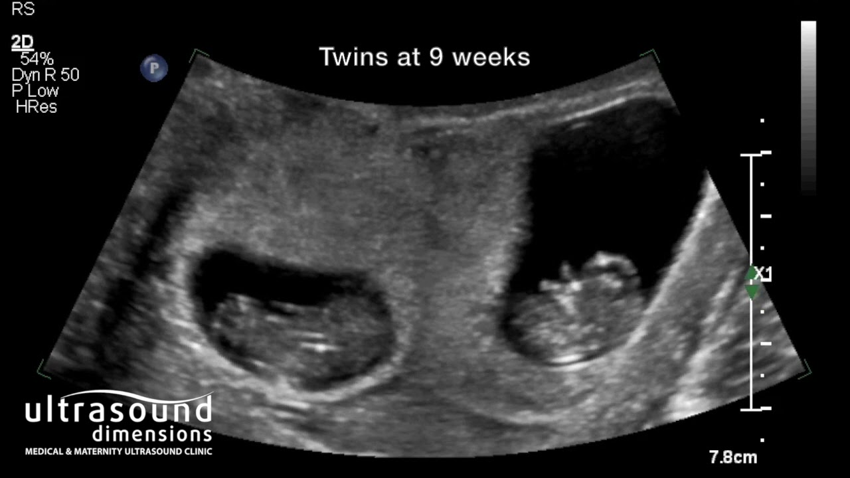
USM

Slide 15
Doğuşun gedişi və aparılması
doguşun gedişində aşağıdakı agırlaşmalar ola bilər:
Dölyanı mayenin vaxtından qabaq və ya erkən axması
Uşaqlığın cox dartılması nəticəsində yığılmaların zəifləməsi
Hər iki dölün başının eyni zamanda kicik çanaga enməsi nəticəsində bir birinə ilişməsi – kolliziya
Ciftin natamam ayrilması və ya ayrılmış ciftin uşaqlıqda ləmngiməsi nəticəsində qanaxma

Slide 16
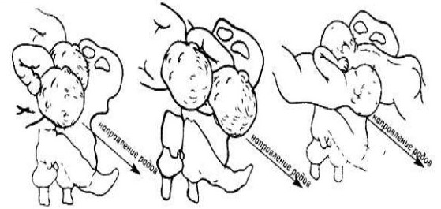
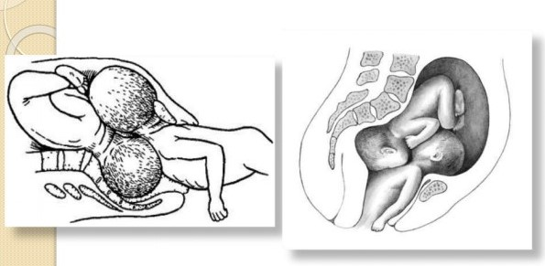

Slide 17
Əgər çoxsululuq varsa su kisəsin vaxtından qabaq yırtmaq lazımdır ki uşaqlığın həddindən artıq gərilməsi keçsin və onun yığılma qabiliyyəti yaxşılaşsın.
Əkizlərlə doğuş monitor nəzarəti altında aparılır Gücvermə zəifliyində doğum fəaliyyətini artiran maddələr istifadə edilir
Ilk döl dogulduqdan sonra göbək ciyəsinin həm döl həm də ana tərəfini baglamaq lazımdır
Əgər 30 dəqiqə ərzində ikinci döl dogulmazsa, su kisəsi açılır və dölyanı mayeni ehtiyyatla buraxıb doguşu təbii axarına buraxırlar

Slide 18
Kesar kəsiyi əməliyyatına göstərişlər
3 və daha artiq döllərlə doğuş
Döllərdən birinin yaxud hər ikisinin köndələn vəziyyəti
Döllərdən birinin yaxud hər ikisinin sağrı gəlişində olması
Döllərin hipoksiyası
Göbək ciyəsinin sallanması
Doğum fəaliyyətinin zəifliyi
Ananın ekstragenital patologiyası
OPH ağır formaları (ödem, proteinuriya, hipertenziya)
Cift gəlişi
Ciftin vaxtından qabaq ayrılması

